Slide 1
Gemelos Digitales para Minería 4.0
De la estrategia al impacto operacional
Modelamiento dinámico | Integración de datos | Decisión en tiempo real
Luis Jaraquemada S. · Andrés Venegas G.
Notes:
Portada: Gemelos Digitales para Minería 4.0 · De la estrategia al impacto operacional · tres ejes: modelamiento dinámico, integración de datos y decisión en tiempo real.

Slide 2
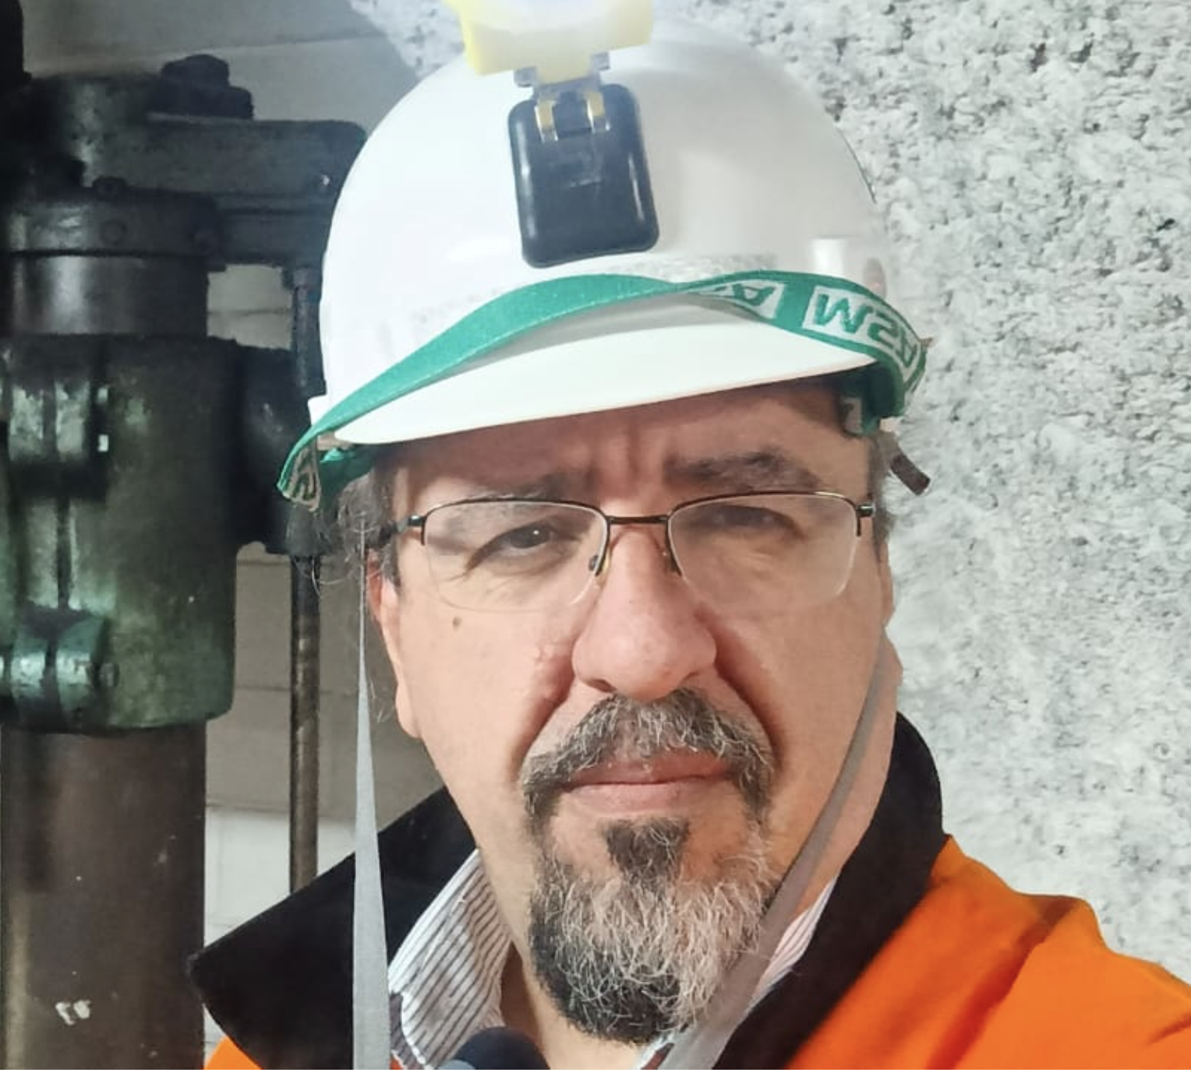
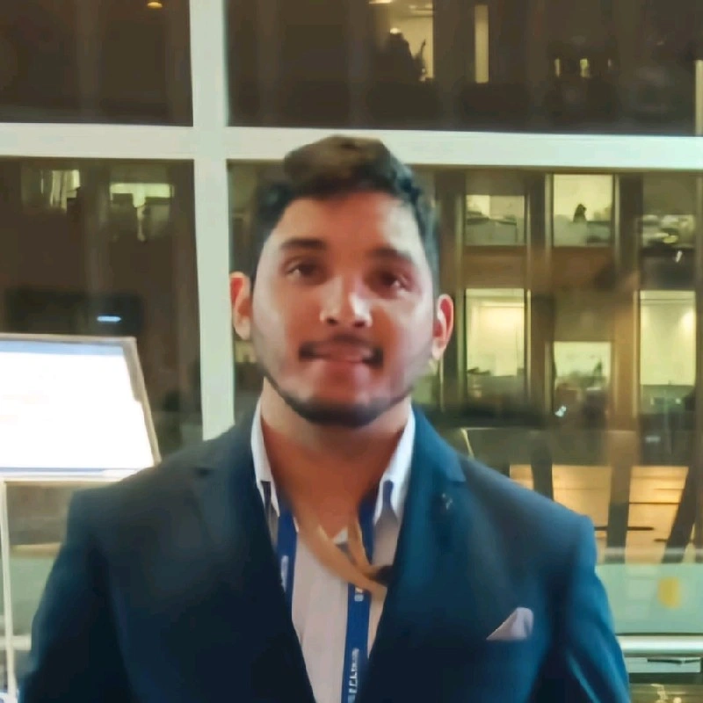




Quiénes somos
Diseñamos, construimos y presentamos gemelos digitales mineros
+15
años en software industrial minero
6
procesos mineros con gemelo digital
5
trabajos en congresos, 2022–2025
Carguío y transporte · chancado · correas y tolvas · stockpiles · flotación · filtración
Luis Jaraquemada S.
Global R&D Manager · Production Management
Epiroc Digital Solutions Division
Ing. Civil Eléctrico y MSc (USACH)
Andrés Venegas G.
Process & Data Modelling Manager
Epiroc Digital Solutions Division
Ing. Civil Mecatrónico
Trayectoria en
Notes:
Lámina de impacto. Fuente: bios del equipo a cargo del curso y trabajos en congresos 2022–2025.

Slide 3


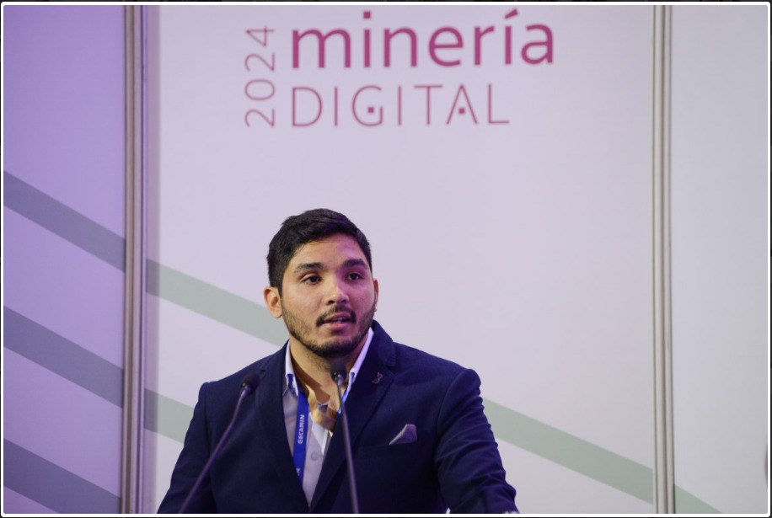
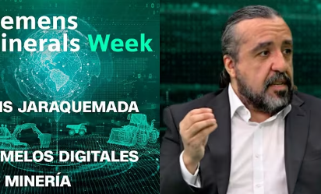


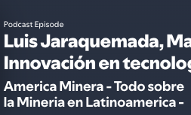



Quiénes somos
Hablamos de gemelos digitales donde la minería decide
2022 · Minería Digital
Gemelos digitales en conminución y transporte
En escenarios y medios
2022 · MAPLA–MANTEMIN
Gemelos digitales en chancado y transporte de material
2024 · Minería Digital
Gemelo digital y datos artificiales en chancado y correas
Minería Digital 2024
Siemens Minerals Week
2025 · Minería Digital
Control de producción en minería subterránea con edge computing
2025 · Procemin‑Geomet · Gecamin
Intelligent Filtering: Digital Twins as a Tool for Future Mining
Este curso reúne lo que hemos construido y presentado en la industria.
Podcast América Minera
Circle Digital · Siemens

Slide 4
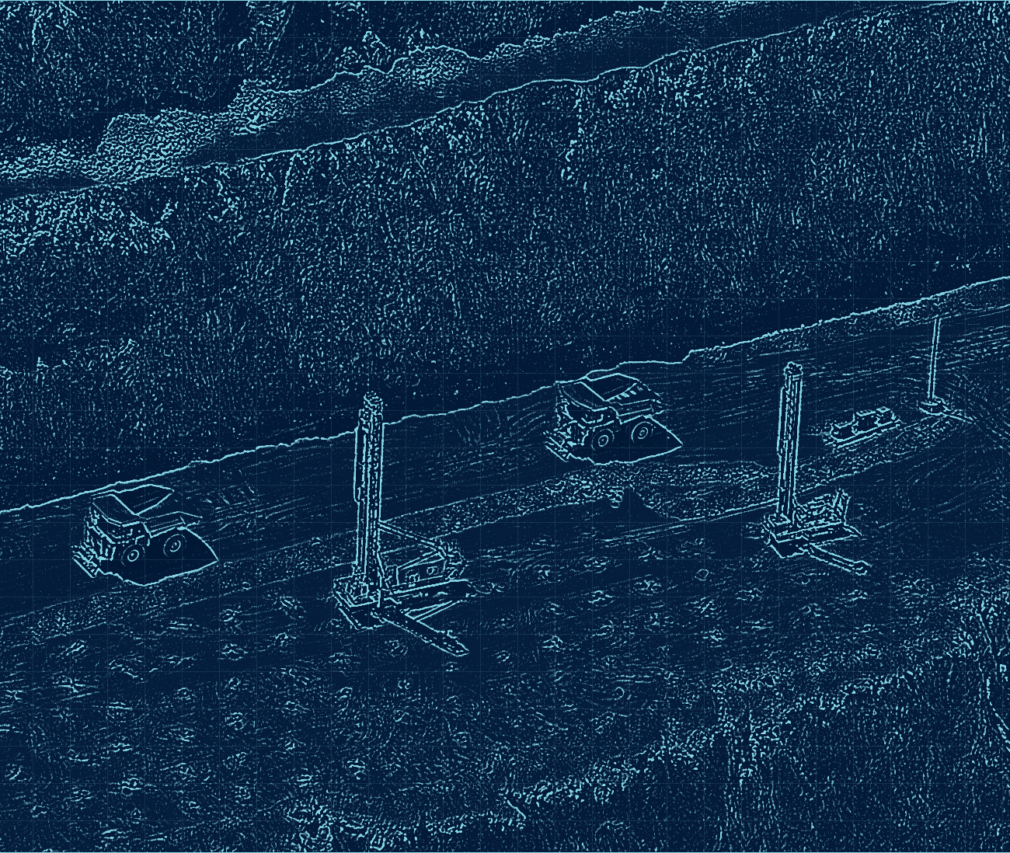
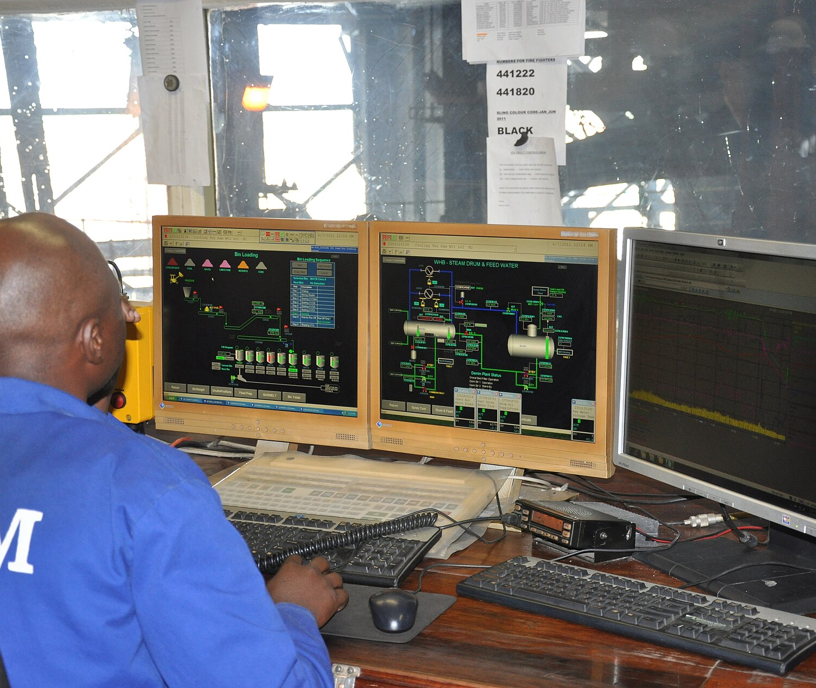
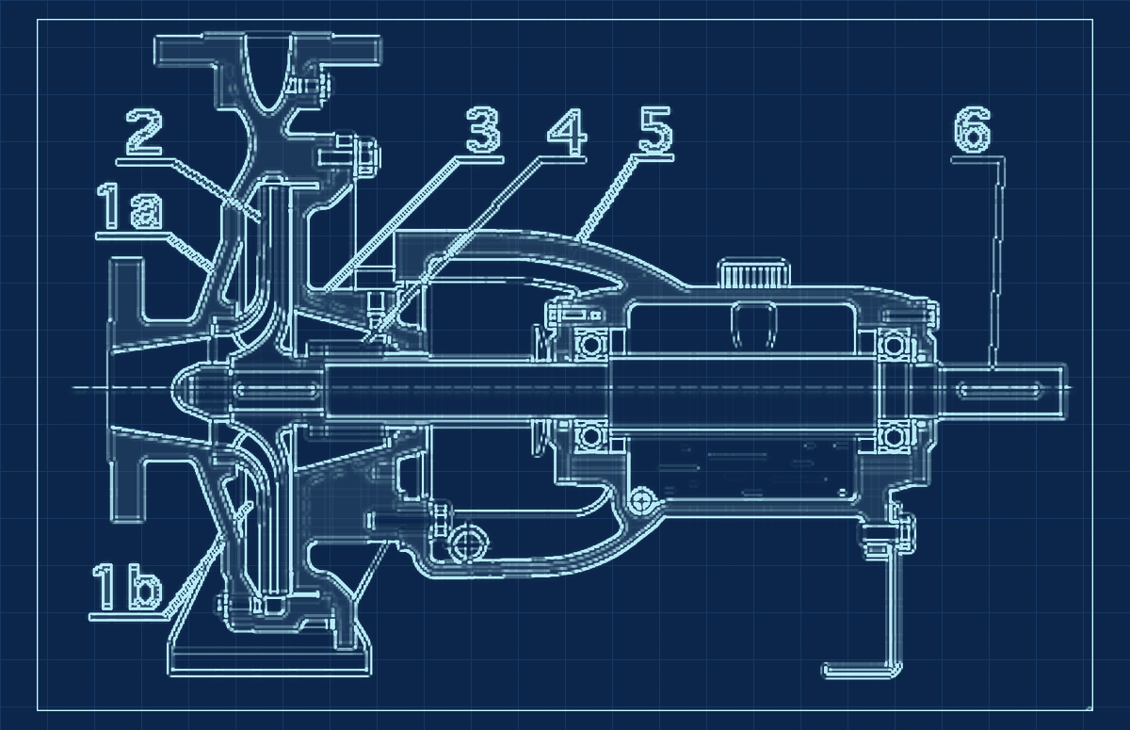
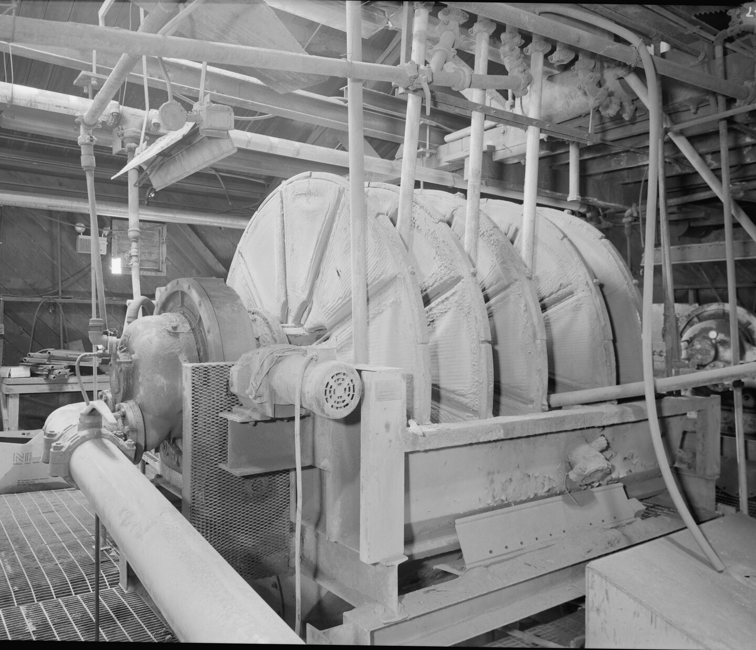
Mapa del curso
Cuatro capítulos, de lo general a lo particular
de lo general a lo particular
I Fundamentos
II Industria
III Construcción
IV Caso práctico
¿Qué es un gemelo digital y cómo se clasifica?
¿Qué soluciones existen hoy en minería?
¿Cómo se construye un gemelo y qué hay detrás del software?
¿Cómo se ve todo el curso en un solo equipo?
Definición, el cubo de IoT Analytics: niveles, fases y usos
La cadena minera, seis procesos y el software del mercado
Modelamiento, integración multiproveedor, ejecución en edge y nube
Todo el curso aplicado a un filtro hiperbárico, de la física a la demo en vivo
Notes:
Mapa del curso de lo general a lo particular: conceptos, soluciones de la industria, cómo se construye un gemelo (en general) y el caso del filtro, que recorre todo lo anterior y termina en el taller.

Slide 5
CAPÍTULO III
Construcción
¿Cómo se construye un gemelo y qué hay detrás del software?
01
Enfoque del modelo
02
Herramienta y lenguaje
03
Solver y paso
04
Integración y datos
05
Dónde corre
06
Cómo se mantiene
I · Fundamentos
II · Industria
III · Construcción
IV · Caso práctico
Notes:
Apertura del capítulo III: qué pregunta responde, los temas que cubre y el avance del curso.

Slide 6
Construir un gemelo es tomar seis decisiones técnicas, una tras otra
III · CONSTRUCCIÓN — INTRODUCCIÓN
El capítulo recorre estas seis decisiones en orden. A la derecha, la capa del stack (capítulo II) donde vive cada una.
DÓNDE VIVE CADA DECISIÓN
1
Enfoque del modelo
¿física, datos o híbrido?
5 · Aplicaciones
6
2
Herramienta y lenguaje
¿Modelica, Simulink, Python o un simulador de proceso?
4 · Infraestructura
3
5
3
Solver y paso
¿cómo avanza el modelo en el tiempo y a qué velocidad?
3 · Modelamiento
1
2
3
6
4
Integración y datos
¿cómo conversan modelos y datos de distintos proveedores?
2 · Integración
5
Dónde corre
¿en el equipo, en la faena o en la nube, y en qué hardware?
4
6
Cómo se mantiene
¿quién lo recalibra, lo versiona y lo protege?
1 · Fuentes de datos
4
Decisiones: elaboración propia · capas: stack de cinco capas del capítulo II
✓ I · Fundamentos
✓ II · Industria
▶ III · Construcción
IV · Caso práctico
1/31 · Gemelos Digitales para Minería 4.0 · 38
Notes:
Seis decisiones que separan un gemelo bien construido de una demo. Las tres primeras definen el modelo (capa 3); la cuarta, cómo se conecta (capas 1 y 2); la quinta, dónde corre (capa 4); la sexta, cómo se mantiene en el tiempo (capas 3 y 5). Es el índice del capítulo.

Slide 7


Una demo corre una vez; un gemelo operativo corre siempre
III · CONSTRUCCIÓN — INTRODUCCIÓN
La mayoría de los gemelos se quedan en demo. La diferencia no está en el modelo: está en todo lo que lo rodea, y eso es lo que deciden las seis decisiones.
Demo
corre una vez, en una reunión
Gemelo operativo
corre 24/7 en la faena
Datos
limpios, de una planilla
en línea, con huecos, ruido y desfases
4
Integración
aislado, se copia a mano
conectado a SCADA, historian y mantención
4
Modelo
calibrado una vez
se recalibra cuando la faena cambia
6
Ejecución
en el computador de quien lo hizo
en un servidor o en el edge, con respaldo
5
Uso
una presentación
una decisión diaria de la operación
1
Dueño
quien lo programó
un responsable en la operación
6
● decisión que lo resuelve
Elaboración propia a partir de los desafíos del capítulo I (NASEM 2024)
✓ I · Fundamentos
✓ II · Industria
▶ III · Construcción
IV · Caso práctico
2/31 · Gemelos Digitales para Minería 4.0 · 39
Notes:
Comparación demo vs. gemelo operativo en seis dimensiones; el número naranja indica cuál de las seis decisiones lo resuelve. Mensaje: el modelo es necesario pero no suficiente; lo que convierte una demo en gemelo es la integración, la ejecución continua, la recalibración y un dueño en la operación.

Slide 8



Todo modelo está en algún punto entre la física y los datos
III · CONSTRUCCIÓN — DECISIÓN 1 · ENFOQUE DEL MODELO
En un extremo, el modelo se escribe con las leyes que ya conocemos; en el otro, se aprende de la historia. Entre ambos, el híbrido usa las dos fuentes.
más conocimiento del proceso
más datos históricos
Física
primeros principios
Híbrido
grey-box
Datos
aprendizaje automático
Ecuaciones de balance y leyes conocidas. Sabe por qué pasan las cosas.
La física da la estructura y los datos corrigen lo que la física no ve.
Aprende el patrón de la historia sin conocer la física.
+ extrapola a condiciones nuevas
– cuesta ingeniería y pide parámetros
+ robusto y explicable
– más complejo de construir y mantener
+ rápido si hay buena historia
– no extrapola fuera de lo que vio
Ej. minero: Potencia de una correa overland a partir de la fricción, la pendiente y la carga.
Ej. minero: Potencia del molino SAG: modelo físico más una corrección aprendida por la dureza del mineral.
Ej. minero: Sensor virtual del P80 de molienda entrenado con datos del DCS y del laboratorio.
Enfoques de modelamiento: elaboración propia · ejemplos ilustrativos
✓ I · Fundamentos
✓ II · Industria
▶ III · Construcción
IV · Caso práctico
3/31 · Gemelos Digitales para Minería 4.0 · 40
Notes:
Concepto: los modelos forman un espectro. En un extremo, los físicos (primeros principios): balances y leyes conocidas; extrapolan y se explican, pero cuestan ingeniería y piden parámetros. En el otro, los basados en datos: aprenden de la historia; son rápidos si hay buenos datos, pero no extrapolan. En el medio, los híbridos (grey-box): la física da la estructura y los datos corrigen. Ejemplos: correa overland (física), molino SAG con corrección por dureza (híbrido), sensor virtual de P80 (datos). Las tres láminas siguientes profundizan cada punto del espectro.

Slide 9
Un modelo físico escribe en ecuaciones lo que ya sabemos del equipo
III · CONSTRUCCIÓN — DECISIÓN 1 · ENFOQUE DEL MODELO
Balances de masa, energía y fuerzas. Las ecuaciones son las mismas de los libros de ingeniería; el trabajo está en elegir cuáles y conseguir los parámetros.
EJEMPLO · CORREA OVERLAND: POTENCIA DE ACCIONAMIENTO
TÉCNICAS Y DÓNDE SE USAN EN MINERÍA
F = f · L · g · (m_correa + m_carga) + H · g · m_carga
P = F · v / η
Balances dinámicos (EDO) · masa y energía en el tiempo
Ej.: nivel de un cajón de bomba, inventario de un stockpile
Ecuaciones diferenciales-algebraicas · equipos multidominio conectados
Ej.: accionamiento de correa: motor, reductor y polea
La fuerza vence la fricción a lo largo de la correa y levanta la carga; la potencia es esa fuerza por la velocidad, dividida por la eficiencia.
Balance poblacional · cómo cambia la distribución de tamaños
Ej.: granulometría en chancado y molienda
DE DÓNDE SALEN LOS PARÁMETROS
Elementos finitos (FEM) · esfuerzos y deformaciones en sólidos
Ej.: estabilidad de taludes y de un tranque
f
fricción de polines
se calibra con datos
L, H
largo y desnivel
del diseño
DEM y CFD · partículas y fluidos en detalle
Ej.: carga del molino, flujo en ciclones
m
masas por metro
del diseño y de la carga
v, η
velocidad y eficiencia
del fabricante
+ extrapola y se explica – cuesta ingeniería y parámetros
Ecuación simplificada de potencia de correas (forma general de las normas de diseño, p. ej. CEMA e ISO 5048), ilustrativa
✓ I · Fundamentos
✓ II · Industria
▶ III · Construcción
IV · Caso práctico
4/31 · Gemelos Digitales para Minería 4.0 · 41
Notes:
Modelo de primeros principios. Ejemplo de la correa: fuerza resistente = fricción a lo largo + levantar la carga; potencia = fuerza × velocidad / eficiencia (simplificación de la forma de cálculo de CEMA o ISO 5048). Técnicas físicas usadas en minería: balances dinámicos con ecuaciones diferenciales ordinarias (niveles, inventarios); sistemas de ecuaciones diferenciales-algebraicas para equipos multidominio (lo que resuelve Modelica); balance poblacional para granulometría (base de los simuladores de conminución); elementos finitos para geotecnia y estructuras; DEM y CFD para partículas y fluidos (molinos, ciclones), muy costosos de calcular. Ventaja: extrapola y se explica. Límite: costo de ingeniería y parámetros desconocidos, que se calibran con datos.

Slide 10



Un modelo de datos aprende el patrón sin saber la física
III · CONSTRUCCIÓN — DECISIÓN 1 · ENFOQUE DEL MODELO
Regresión, series de tiempo y aprendizaje automático. El caso típico en planta es el sensor virtual: estimar en línea lo que el laboratorio mide cada algunas horas.
Historia
Entrenar
Sensor virtual
TÉCNICAS Y DÓNDE SE USAN EN MINERÍA
Regresión lineal · relaciones simples entre muchas variables
Ej.: ley del concentrado a partir de flujos y reactivos en flotación
potencia, presión de ciclones, tonelaje, agua y el P80 del laboratorio
el modelo aprende la relación entre esas variables y el P80
estima el P80 cada minuto, entre muestras del laboratorio
Árboles y gradient boosting · relaciones no lineales con datos tabulares
Ej.: probabilidad de falla de una bomba de pulpa
Redes neuronales · series de tiempo y patrones complejos
Ej.: nivel del espesador en las próximas horas
P80 de molienda
Detección de anomalías · aprende lo normal sin etiquetas
Ej.: vibración anómala de polines en una correa
Identificación de sistemas · modelos dinámicos simples desde pruebas
Ej.: respuesta del molino a un cambio de alimentación, para el control
— sensor virtual ● laboratorio
tiempo (horas)
Visión por computador · aprende de imágenes y video
Ej.: tamaño de rocas en la correa, espuma de flotación
+ rápido si hay buena historia – no extrapola; depende de la calidad del dato
Técnicas de modelamiento basado en datos: elaboración propia · ejemplos ilustrativos · gráfico esquemático, no datos reales
✓ I · Fundamentos
✓ II · Industria
▶ III · Construcción
IV · Caso práctico
5/31 · Gemelos Digitales para Minería 4.0 · 42
Notes:
Modelo basado en datos. Ejemplo central: sensor virtual del P80 de molienda entrenado con variables del DCS y los resultados del laboratorio. Técnicas: regresión lineal y PLS (mínimos cuadrados parciales, muy usada en procesos con muchas variables correlacionadas); árboles de decisión y gradient boosting para datos tabulares; redes neuronales y LSTM para series de tiempo; detección de anomalías (autoencoders, isolation forest) cuando no hay etiquetas de falla; identificación de sistemas (modelos ARX o de función de transferencia) para control; visión por computador para granulometría en correas y análisis de espuma. Riesgo: no extrapola fuera del rango entrenado y depende de la calidad del dato.

Slide 11
Un modelo híbrido usa la física como esqueleto y los datos como corrección
III · CONSTRUCCIÓN — DECISIÓN 1 · ENFOQUE DEL MODELO
Es el enfoque más usado en gemelos industriales: la física asegura que el modelo tenga sentido y los datos lo ajustan a la faena real.
Modelo físico
potencia del molino SAG
Por qué funciona
La física respeta los balances y extrapola a tonelajes nuevos.
Los datos capturan lo que cambia y nadie modeló: dureza, desgaste de revestimientos, carga de bolas.
Entradas: tonelaje, velocidad, agua
+
Potencia estimada
Corrección con datos
efecto de la dureza del mineral
Parámetros ajustados
Física + corrección
Redes con física (PINN)
Orden reducido
la física con sus parámetros calibrados con datos de planta
un modelo de datos aprende el error de la física
una red neuronal obligada a respetar las ecuaciones
un modelo detallado se simplifica para correr rápido
Técnica: mínimos cuadrados, filtro de Kalman
Técnica: regresión o red sobre el residuo
Técnica: pérdida que penaliza violar el balance
Técnica: POD o modelo sustituto entrenado con simulaciones
Ej.: fricción de polines de una correa
Ej.: dureza que la física no ve, en molienda
Ej.: flujo de pulpa en tuberías de relaves
Ej.: un CFD de ciclón resumido a una curva
Tipos de modelo híbrido: elaboración propia sobre la literatura de modelos grey-box · ejemplos ilustrativos
✓ I · Fundamentos
✓ II · Industria
▶ III · Construcción
IV · Caso práctico
6/31 · Gemelos Digitales para Minería 4.0 · 43
Notes:
Modelo híbrido (grey-box). Ejemplo: potencia del molino SAG = modelo físico de potencia + corrección aprendida de los datos (el efecto de la dureza, que la física no captura). Cuatro variantes con su técnica: parámetros ajustados (mínimos cuadrados fuera de línea o filtro de Kalman en línea); física más corrección de datos (modelo residual: regresión o red sobre el error de la física); PINN (redes neuronales cuya función de pérdida penaliza violar las ecuaciones); modelos de orden reducido (POD o modelos sustitutos entrenados con simulaciones detalladas). Es el enfoque más común en gemelos industriales porque combina extrapolación y ajuste a la faena.

Slide 12
Seis preguntas ubican cada activo entre la física y los datos
III · CONSTRUCCIÓN — DECISIÓN 1 · ENFOQUE DEL MODELO
Cada pregunta empuja hacia un extremo. Ningún activo cae en el mismo lado en todas: el promedio dice qué enfoque conviene.
Tranque nuevo
Molino SAG
Sensor de P80
◂ FÍSICA
HÍBRIDO
DATOS ▸
Conocimiento del proceso
¿se conocen las leyes que lo gobiernan?
leyes conocidas
nadie sabe bien por qué
Datos históricos
¿hay historia suficiente y confiable?
poca o ninguna historia
años de datos buenos
Rango de operación
¿se va a operar fuera de lo ya visto?
condiciones nuevas
siempre dentro de lo visto
Explicabilidad
¿el operador necesita entender el porqué?
debe explicarse
basta con acertar
Tiempo de cálculo
¿cuánto puede tardar cada respuesta?
minutos u horas
milisegundos, en el edge
Tiempo de desarrollo
¿cuánto plazo hay para tenerlo?
meses de ingeniería
hay que partir ya
Resultado
promedio de las seis
Tranque nuevo → física
Molino SAG → híbrido
Sensor de P80 → datos
Criterios: elaboración propia · ubicación de los activos: ilustrativa
✓ I · Fundamentos
✓ II · Industria
▶ III · Construcción
IV · Caso práctico
7/31 · Gemelos Digitales para Minería 4.0 · 44
Notes:
Seis criterios para elegir el enfoque, cada uno como una barra entre física (izquierda) y datos (derecha). Conocimiento del proceso: si se conocen las leyes, física. Datos históricos: sin historia, física; con años de buenos datos, datos. Rango de operación: para condiciones nuevas, física (extrapola). Explicabilidad: si el operador debe entender, física. Tiempo de cálculo: respuestas en milisegundos favorecen modelos de datos o reducidos. Tiempo de desarrollo: si hay que partir ya, datos. Tres activos ilustrativos: un tranque nuevo sin historia cae en física; el molino SAG, con física conocida y mucha historia, en híbrido; el sensor virtual de P80, en datos.

Slide 13
Más detalle no siempre es mejor: la fidelidad se elige por la pregunta
III · CONSTRUCCIÓN — DECISIÓN 1 · ENFOQUE DEL MODELO
El mismo chancador se puede modelar en tres niveles. Cada nivel responde otra pregunta, pide otros datos y cuesta órdenes de magnitud más de cálculo.
costo
1
Balance de masa
2
Modelo del equipo
3
DEM de la cámara
punto justo
para operar
valor
RESPONDE
¿cuántas t/h salen?
¿qué granulometría da con este ajuste?
¿cómo se mueve cada roca y dónde se gasta el revestimiento?
NECESITA
tonelaje y disponibilidad
curva de alimentación, abertura y dureza
geometría 3D y propiedades de la roca
CÁLCULO
segundos
segundos a minutos
horas a días
HERRAMIENTA
planilla o simulador de proceso
simulador de conminución, Modelica
software de elementos discretos
1
2
3
SIRVE PARA
plan de producción
ajustar el chancador en operación
diseñar el revestimiento
nivel de detalle →
Niveles, tiempos y curvas: órdenes de magnitud ilustrativos
✓ I · Fundamentos
✓ II · Industria
▶ III · Construcción
IV · Caso práctico
8/31 · Gemelos Digitales para Minería 4.0 · 45
Notes:
Fidelidad a la medida (desafío NASEM del capítulo I). El valor para la decisión crece rápido al principio y luego se aplana; el costo (datos, ingeniería y cálculo) crece cada vez más rápido. Para un gemelo en operación el punto justo suele ser el modelo del equipo. Nivel 1, balance de masa: responde cuánto sale, corre en segundos, sirve para planificar. Nivel 2, modelo del equipo (clasificación y rotura, o Modelica): responde qué granulometría da un ajuste; sirve para operar. Nivel 3, DEM (elementos discretos): responde cómo se mueve cada roca y dónde se gasta el revestimiento; tarda horas o días y sirve para diseñar, o para entrenar un modelo reducido que luego corre en operación.

Slide 14
Causal o acausal: lo que cambia es el significado del signo «=»
III · CONSTRUCCIÓN — DECISIÓN 2 · HERRAMIENTA Y LENGUAJE
Mismo ejemplo en ambos casos: la pérdida de presión en una tubería de pulpa, que depende del caudal.
Causal
«=» es una asignación: calcula lo de la izquierda con lo de la derecha, como una línea de código.
Q = √(Δp / k)
solo sirve para obtener Q
Δp
√(·/k)
Q
Δp = k · Q²
si necesitas Δp, otra línea u otro bloque
Q
k·(·)²
Δp
dos fórmulas para la misma tubería
un bloque por cada dirección del cálculo
Acausal
«=» es una relación que siempre se cumple: no dice qué se calcula. La herramienta mira el sistema completo, ve qué datos tiene y despeja lo que falta.
Δp = k · Q²
p₁ Δp p₂
¿se conoce Δp? despeja Q · ¿se conoce Q? despeja Δp
Q
puertos sin dirección: ni entrada ni salida
Por eso: causal (Simulink, código) para control y señales; acausal (Modelica) para equipos que se conectan: bombas, correas, ventilación.
Modelado causal y acausal · Modelica [18] · ejemplo ilustrativo
✓ I · Fundamentos
✓ II · Industria
▶ III · Construcción
IV · Caso práctico
9/31 · Gemelos Digitales para Minería 4.0 · 46
Notes:
La clave es el signo igual. Causal: «=» es asignación; Q = √(Δp/k) solo calcula Q. Si se necesita Δp hay que escribir otra línea u otro bloque (Δp = k·Q²). Acausal: «=» es una relación que siempre se cumple; Δp = k·Q² no dice qué se calcula. El compilador de la herramienta ordena todas las ecuaciones del sistema y despeja lo que falta; luego el solver las resuelve en el tiempo. Cómo reconocerlo: puertos con flecha (causal) o puertos físicos sin dirección (acausal); quién decide el orden del cálculo; si al conectar se crean ecuaciones solas (misma presión, caudales que suman cero). Un mismo proveedor puede ofrecer ambos: Simulink (causal) y Simscape (acausal). Al exportar un modelo acausal como FMU queda causal: la FMU tiene entradas y salidas fijas (decisión 4).

Slide 15





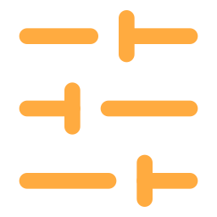
Modelica: cada componente se escribe una vez y después solo se conecta
III · CONSTRUCCIÓN — DECISIÓN 2 · HERRAMIENTA Y LENGUAJE
Seguimos con la tubería de pulpa de la lámina anterior. Primero se escribe el componente con sus ecuaciones; luego el circuito se arma conectando componentes.
1 · UN COMPONENTE: LA TUBERÍA
QUÉ HACE «CONNECT» EN UNA UNIÓN
model Tuberia
Potencial
presión p
se iguala en la unión
Flujo
caudal Q
suma cero en la unión
Puerto a, b; parameter Real k = 2e5;
equation
a.p - b.p = k * a.Q^2; // la ley de la tubería
Por eso al conectar no se escriben ecuaciones nuevas: la herramienta las genera.
a.Q + b.Q = 0; // lo que entra, sale
end Tuberia;
2 · UN SISTEMA: EL CIRCUITO DE PULPA
LIBRERÍAS: COMPONENTES LISTOS PARA CONECTAR
model CircuitoPulpa Bomba bomba; Tuberia tubo(k = 2e5); Estanque estanque;
equation
Eléctrica
motores
Mecánica
ejes, reductores
Fluidos
bombas, tuberías
Térmica
calor
Control
PID, lógica
connect(bomba.salida, tubo.a);
connect(tubo.b, estanque.entrada);
Herramientas: OpenModelica (abierta), Dymola y otras. El modelo se exporta como FMU (decisión 4).
end CircuitoPulpa;
Lenguaje Modelica [18] · código simplificado e ilustrativo
✓ I · Fundamentos
✓ II · Industria
▶ III · Construcción
IV · Caso práctico
10/31 · Gemelos Digitales para Minería 4.0 · 47
Notes:
Modelica en dos pasos. 1) El componente: la tubería declara dos puertos (a y b), un parámetro k y dos ecuaciones: la ley de pérdida de presión y la conservación del caudal. Se escribe una sola vez. 2) El sistema: se instancian bomba, tubería y estanque y se conectan. Cada conector tiene variables de potencial (presión, voltaje, velocidad) que se igualan en la unión y variables de flujo (caudal, corriente, torque) que suman cero en la unión; por eso «connect» genera las ecuaciones solo. La Modelica Standard Library trae componentes eléctricos, mecánicos, de fluidos, térmicos y de control. Herramientas: OpenModelica (abierta, la que se usa en el capítulo IV), Dymola y otras.

Slide 16
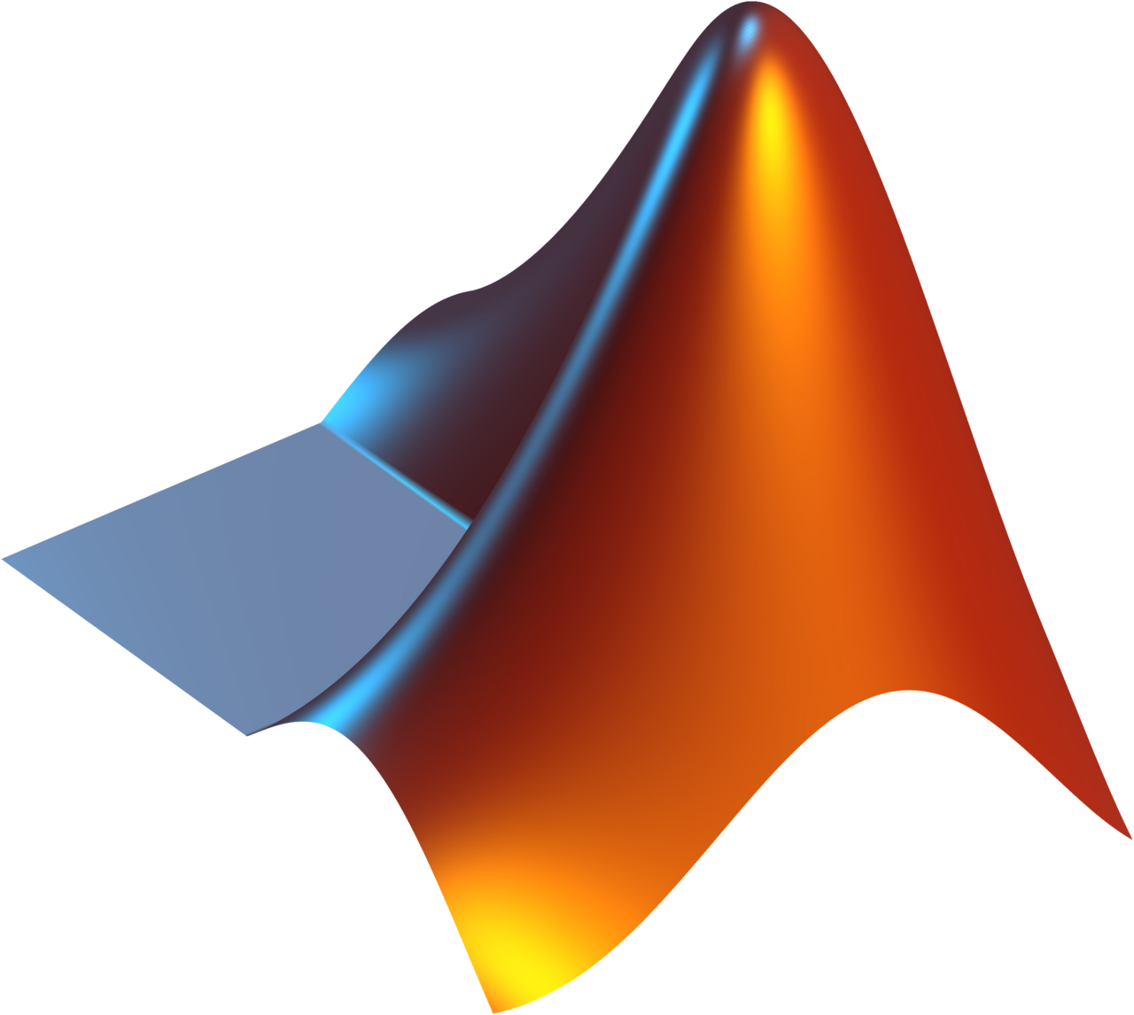





Cada lenguaje tiene su lugar: no hay uno que sirva para todo
III · CONSTRUCCIÓN — DECISIÓN 2 · HERRAMIENTA Y LENGUAJE
Un gemelo minero real combina varios: el equipo en un lenguaje acausal, el control y los datos en uno causal. Se unen con estándares (decisión 4).
LENGUAJE O HERRAMIENTA
FORMA
PARA QUÉ ES BUENO
EN MINERÍA, POR EJEMPLO
ABIERTO
Modelica
acausal
equipos físicos multidominio
accionamientos – maquinas - procesos
sí
Simscape
acausal
equipos físicos dentro de MATLAB
accionamientos con su control en Simulink
no
Simulink
causal
control y señales, diagrama de bloques
lazos de control, prueba de lógica de PLC
no
Python
causal
datos, ML y orquestar la simulación
sensores virtuales, correr FMU, conectar a datos
sí
Julia
ambas
cálculo científico rápido (ModelingToolkit es acausal)
modelos grandes que deben correr rápido
sí
C / C++
causal
código embebido y eficiente
modelos en el PC industrial o el PLC
sí
Simulador de proceso
propia
balances de planta en estado estacionario
diseño y balance de la concentradora
no
✓ I · Fundamentos
✓ II · Industria
▶ III · Construcción
IV · Caso práctico
11/31 · Gemelos Digitales para Minería 4.0 · 48
Notes:
Mapa práctico, con la forma de modelar de la lámina 47. Acausal: Modelica (OpenModelica, Dymola) y Simscape (dentro de MATLAB, junto a Simulink) para equipos físicos. Causal: Simulink para control; Python para datos, ML y orquestar FMU; C/C++ para hardware embebido. Julia ofrece ambas (ModelingToolkit es acausal). Los simuladores de proceso (METSIM, SysCAD, etc.) tienen su propia forma, orientada a balances de planta. Las filas destacadas son las del capítulo IV.

Slide 17
Herramientas abiertas o comerciales: lo que importa es no quedar encerrado
III · CONSTRUCCIÓN — DECISIÓN 2 · HERRAMIENTA Y LENGUAJE
No es una elección moral. Las comerciales traen soporte y librerías; las abiertas traen libertad. Lo crítico es que el modelo y los datos salgan en un estándar.
COMERCIAL
ABIERTA
Dymola
gPROMS
OpenModelica
FMPy
Licencia
pago anual por usuario o por equipo
gratuita
Soporte
del proveedor, con contrato
comunidad y consultores
Librerías
amplias y validadas por el proveedor
la base estándar; el resto se construye o se comparte
Portabilidad
depende de que exporte estándares
código abierto y estándares por defecto
Riesgo
quedar atado a un producto
depender de pocas personas que lo saben usar
La pregunta que importa: ¿puedo sacar mi modelo (FMU) y mis datos (OPC UA) si mañana cambio de herramienta?
✓ I · Fundamentos
✓ II · Industria
▶ III · Construcción
IV · Caso práctico
12/31 · Gemelos Digitales para Minería 4.0 · 49
Notes:
Comparación neutral. Comercial (MATLAB/Simulink y Simscape, Dymola, gPROMS, simuladores de proceso): soporte y librerías listas, a cambio de licencia y dependencia del proveedor. Abierta (OpenModelica, Python con FMPy, Julia): libertad y costo cero de licencia, a cambio de más trabajo propio y de depender del conocimiento del equipo. En ambos casos, la pregunta clave es la portabilidad: si el modelo se exporta como FMU y los datos se leen por OPC UA o MQTT, no se queda encerrado. Lista de herramientas ilustrativa, sin ranking.

Slide 18



El solver es el motor: convierte las ecuaciones en una trayectoria, paso a paso
III · CONSTRUCCIÓN — DECISIÓN 3 · SOLVER Y PASO
El modelo solo dice cuánto cambia algo en cada instante. El solver parte del estado actual y avanza en pequeños pasos de tiempo para calcular cómo evoluciona.
EJEMPLO · NIVEL DE UN CAJÓN DE BOMBA
Tamaño del paso
Modelo
dh/dt = (Q_entra − Q_sale) / A
Paso grande: rápido, pero se equivoca o se vuelve inestable. Paso chico: preciso, pero lento.
Ej.: nivel de un cajón: Δt de 1 s basta
Solver
h(t + Δt) = h(t) + Δt · dh/dt
Paso fijo o variable
nivel h
Fijo: siempre igual, necesario en tiempo real. Variable: el solver acorta el paso cuando todo cambia rápido.
Ej.: arranque de una correa: pasos cortos solo al partir
Sistemas rígidos
Cosas muy rápidas y muy lentas juntas obligan a un solver especial (implícito).
Ej.: molino SAG: accionamiento en ms, carga en minutos
— real ● paso grande: se pasa ● paso chico: preciso
Solvers comunes: Euler, Runge-Kutta, DASSL, CVODE
tiempo
Elaboración propia · curvas ilustrativas
✓ I · Fundamentos
✓ II · Industria
▶ III · Construcción
IV · Caso práctico
13/31 · Gemelos Digitales para Minería 4.0 · 50
Notes:
Idea central: el modelo describe la tasa de cambio (dh/dt = (Q_entra − Q_sale)/A para el nivel de un cajón de bomba). El solver la convierte en una trayectoria: parte del nivel actual y avanza un paso Δt con h(t+Δt) = h(t) + Δt·dh/dt (método de Euler, el más simple). El gráfico muestra el efecto del paso: con un paso grande el resultado se aleja de la solución real; con uno chico es preciso pero requiere más cálculo. Paso fijo: necesario cuando el gemelo corre al ritmo de los datos (tiempo real). Paso variable: el solver ajusta solo el paso, útil fuera de línea. Sistemas rígidos: dinámicas muy rápidas y muy lentas juntas (molino SAG y su accionamiento) requieren solvers implícitos como DASSL o CVODE (OpenModelica usa DASSL por defecto). Runge-Kutta es la familia clásica explícita, más precisa que Euler.

Slide 19


El paso de simulación depende de qué tan rápido cambia lo que importa
III · CONSTRUCCIÓN — DECISIÓN 3 · SOLVER Y PASO
En una faena conviven fenómenos de milisegundos y de meses. El gemelo modela solo la escala de la decisión que apoya, y de ahí sale su paso.
Accionamiento eléctrico
Lazo de control
Carga del molino
Turno y despacho
Vibración de polines
Arranque de correa
Nivel del espesador
Desgaste de revestimientos
ms
s
min
h
días
meses
Gemelo del accionamiento
paso ~1 ms
Gemelo del circuito de molienda
paso ~1 s
Gemelo del plan semanal mina–planta
paso ~1 h
Regla práctica: si lo que importa cambia en 10 min, el paso es de ~1 min, y nunca más largo que el intervalo de los datos.
Tiempo real
Más rápido que el tiempo real
Cada segundo de faena es un segundo de simulación: el gemelo avanza junto a la planta y en cada paso recibe datos nuevos.
Simula el futuro sin esperarlo: horas de operación en segundos de cálculo, para comparar decisiones antes de tomarlas.
▸ Ventilación: cada 10 s lee los sensores de CO y ajusta los ventiladores
▸ Espesador: cada minuto estima la altura de la cama, que nadie mide
▸ Despacho: si falla una pala, simular el resto del turno (8 h) en 30 s
▸ Plan semanal: probar 50 mezclas de alimentación durante la noche
Escalas de tiempo y pasos: órdenes de magnitud ilustrativos · regla práctica, no norma
✓ I · Fundamentos
✓ II · Industria
▶ III · Construcción
IV · Caso práctico
14/31 · Gemelos Digitales para Minería 4.0 · 51
Notes:
El paso se elige por la dinámica más rápida que afecta la decisión, no por la más rápida que existe. Tres gemelos distintos sobre la misma faena: el del accionamiento de una correa necesita pasos de milisegundos; el del circuito de molienda, del orden del segundo; el del plan semanal mina–planta, del orden de la hora. Regla práctica: paso unas diez veces menor que la dinámica relevante y no mayor que el muestreo de los datos. Tiempo real: el gemelo sigue a la planta con paso fijo. Más rápido que el tiempo real: para what-if y optimización; factor de tiempo real = tiempo simulado / tiempo de cálculo (8 h en 30 s = 960).

Slide 20


Un modelo que simula no es un modelo correcto: verificar, calibrar y validar
III · CONSTRUCCIÓN — DECISIÓN 3 · SOLVER Y PASO
Tres preguntas distintas que se confunden a menudo. Van en este orden y se repiten durante toda la vida del gemelo, no solo al construirlo.
1 · Verificar
2 · Calibrar
3 · Validar
¿Resuelvo bien las ecuaciones?
¿Qué valores de los parámetros reproducen la planta?
¿Acierta con datos que nunca vio?
unidades consistentes, balances que cierran, resultado estable al achicar el paso
ajustar los parámetros desconocidos con una parte de los datos reales
comparar con otra parte de los datos, que no se usó para calibrar
Bomba de pulpa: la pulpa que entra a la bomba es la que sale
Bomba de pulpa: estimar el desgaste del impulsor con la presión de descarga
Bomba de pulpa: predecir la presión de la semana siguiente y comparar
Los datos se dividen
nunca se valida con lo mismo que se calibró
70 % · calibrar (enero a septiembre)
30 % · validar
Error frecuente
calibrar sin validar: los parámetros se compensan entre sí y el modelo «acierta» por las razones equivocadas.
Y cuando la faena cambia, se vuelve a calibrar y validar: eso es mantener el gemelo (decisión 6).
Verificación, validación y cuantificación de incertidumbre (VVUQ): National Academies (2024), capítulo I · ejemplos ilustrativos
✓ I · Fundamentos
✓ II · Industria
▶ III · Construcción
IV · Caso práctico
15/31 · Gemelos Digitales para Minería 4.0 · 52
Notes:
Orden: primero verificar (el código resuelve bien las ecuaciones: unidades, balances, convergencia al achicar el paso); luego calibrar (ajustar parámetros desconocidos con una parte de los datos); por último validar (probar con datos que no se usaron para calibrar). La división típica es por tiempo: calibrar con los primeros meses y validar con los últimos, para no hacer trampa. Error frecuente: calibrar sin validar, con parámetros que se compensan entre sí; el modelo reproduce la historia pero falla en el futuro. NASEM insiste en que esto es continuo: cuando la faena cambia, se repite.

Slide 21




Cada equipo trae su propio modelo: el gemelo necesita integrarlos
III · CONSTRUCCIÓN — DECISIÓN 4 · INTEGRACIÓN Y DATOS
En cualquier proceso, cada equipo llega con el modelo de su proveedor, en su herramienta. Cada modelo es correcto por separado, pero el proceso solo se entiende si se hablan. Ejemplo: un circuito de molienda SAG.
EJEMPLO · CIRCUITO DE MOLIENDA SAG (el mismo patrón se repite en chancado y correas, flotación, relaves o ventilación)
Molino SAG
fabricante del molino
Accionamiento
fabricante eléctrico
Ciclones y bombas
ingeniería de proceso
Control avanzado
proveedor del control
Herramienta: su software de carga y potencia
✕
Herramienta: Modelica o Simulink
✕
Herramienta: simulador de proceso
✕
Herramienta: modelo interno del MPC, cerrado
Entrega ▸ potencia, nivel de carga
Necesita ◂ tonelaje, dureza
Entrega ▸ torque, velocidad
Necesita ◂ potencia pedida
Entrega ▸ carga circulante, P80
Necesita ◂ descarga del molino
Entrega ▸ consignas de alimentación
Necesita ◂ potencia, P80
POR QUÉ HAY QUE UNIRLOS: UN CAMBIO RECORRE TODO EL PROCESO
sube la dureza
el molino pide más potencia
el accionamiento llega a su límite
el control baja la alimentación
cambia el P80 a flotación
La pregunta de esta decisión: ¿cómo se simula el proceso completo si cada pieza está en una herramienta distinta y algunas son cerradas?
Caso ilustrativo con roles genéricos, sin proveedores reales
✓ I · Fundamentos
✓ II · Industria
▶ III · Construcción
IV · Caso práctico
16/31 · Gemelos Digitales para Minería 4.0 · 53
Notes:
Caso de la decisión 4: circuito de molienda SAG con cuatro modelos de cuatro proveedores (roles genéricos por neutralidad). Cada modelo entrega unas variables y necesita otras de los demás. La cadena de abajo muestra por qué hay que unirlos: si sube la dureza, el molino pide más potencia, el accionamiento puede llegar a su límite, el control reduce la alimentación y cambia el tamaño de producto que llega a flotación. Ningún modelo aislado ve esa cadena. Las láminas siguientes muestran cómo se unen: FMU, interfaz, co-simulación y estándares.

Slide 22





La FMU: un modelo empaquetado que cualquier herramienta puede abrir
III · CONSTRUCCIÓN — DECISIÓN 4 · INTEGRACIÓN Y DATOS
FMI (Functional Mock-up Interface) define cómo empaquetar un modelo. El proveedor exporta su modelo como FMU y cualquier otra herramienta lo importa, sin ver el código.
SE CONSTRUYE EN…
modelo.fmu
un solo archivo
…Y CORRE EN
plataforma del gemelo
otra herramienta
exporta
importa
o el software del fabricante
291 herramientas declaran soporte FMI
QUÉ HAY DENTRO DEL ARCHIVO
DOS FORMAS DE USARLA
modelDescription.xml
la interfaz: entradas, salidas, parámetros y unidades
Model Exchange
Co-Simulation
binarios
el modelo compilado para Windows o Linux
entrega sus ecuaciones; la herramienta que la recibe pone el solver
trae su propio solver; solo intercambia valores cada cierto paso
recursos
tablas y datos que el modelo necesita
Ej.: sumar un motor a un modelo mayor
Ej.: el modelo cerrado de un fabricante
FMI 2.0 es el más soportado hoy; FMI 3.0 agrega arreglos, relojes y más tipos de datos: revisar que todas las herramientas lo soporten.
Functional Mock-up Interface, Modelica Association [19] · conteo de herramientas: fmi-standard.org/tools, consultado el 13 de octubre de 2026
✓ I · Fundamentos
✓ II · Industria
▶ III · Construcción
IV · Caso práctico
17/31 · Gemelos Digitales para Minería 4.0 · 54
Notes:
FMI: estándar abierto de la Modelica Association para intercambiar modelos. Flujo: el modelo se construye en cualquier herramienta (Modelica, Simulink, software de un fabricante), se exporta como FMU y se importa en otra (Python con FMPy, la plataforma del gemelo, otra herramienta de simulación). La lista oficial de fmi-standard.org registra 291 herramientas (13 de octubre de 2026). Una FMU es un zip con modelDescription.xml (la interfaz), binarios compilados por plataforma y recursos. Model Exchange: la FMU entrega ecuaciones y el importador pone el solver. Co-Simulation: la FMU trae su solver y solo intercambia valores; es la forma habitual de compartir modelos cerrados. FMI 2.0 es el más soportado; FMI 3.0 (2022) agrega arreglos, relojes y tipos.

Slide 23
La interfaz de la FMU es un contrato: declara todo lo que el otro necesita saber
III · CONSTRUCCIÓN — DECISIÓN 4 · INTEGRACIÓN Y DATOS
Quien recibe la FMU no ve las ecuaciones: solo ve su interfaz. Cada variable declara seis campos; lo que no está declarado no existe para el otro proveedor.
CAMPO
QUÉ DEFINE
EJEMPLO · potencia_eje
LA FMU VISTA DESDE AFUERA
Nombre
cómo se llama la variable, única dentro de la FMU
potencia_eje
dureza · kWh/t · parámetro
Sentido
entrada (la recibe), salida (la entrega) o parámetro (se fija antes)
salida
tonelaje
t/h
molino.fmu
caja cerrada
potencia
kW
Tipo
número real, entero, sí/no o texto; continua o discreta
real, continua
velocidad
rpm
P80
µm
Unidad
en qué se mide; la herramienta convierte o avisa
kW
Inicio y rango
valor al partir y límites válidos
inicio 0 · entre 0 y 20 000
Por qué importa
Descripción
qué significa, en palabras
potencia en el eje del molino
Un modelo entrega la presión en bar y el otro la espera en kPa: llega 100 veces más chica y el control abre las válvulas al máximo.
Con la unidad declarada, se detecta antes de simular.
En el archivo: <ScalarVariable name="potencia_eje" causality="output"> <Real unit="kW" min="0"/>
Variables de la interfaz FMI [19] · ejemplo ilustrativo; el mismo contrato aplica a cualquier FMU
✓ I · Fundamentos
✓ II · Industria
▶ III · Construcción
IV · Caso práctico
18/31 · Gemelos Digitales para Minería 4.0 · 55
Notes:
El contrato es el archivo modelDescription.xml. Por cada variable declara: nombre; sentido o causalidad (entrada, salida, parámetro); tipo y variabilidad (real, entero, booleano; continua, discreta, fija); unidad; valor inicial y rango (start, min, max); y descripción. Ejemplo: potencia_eje es una salida real continua en kW, entre 0 y 20 000. A la derecha, la misma FMU vista desde afuera: entradas, salidas y parámetro. Error típico de integración: unidades distintas (bar vs. kPa); con la unidad declarada se detecta antes de simular. Recuerda la lámina 47: al exportar, un modelo acausal queda con entradas y salidas fijas.

Slide 24
Co-Simulation: la FMU trae su solver y quien la usa solo le pide avanzar
III · CONSTRUCCIÓN — DECISIÓN 4 · INTEGRACIÓN Y DATOS
En modo Co-Simulation, la FMU integra sus propias ecuaciones. El programa que la usa (el importador) no resuelve nada: le entrega entradas, le pide avanzar un paso y lee las salidas.
Con una sola FMU
el caso típico de un gemelo: el modelo sigue a la planta
Con varias FMU
el mismo ciclo, pero además pasa valores entre ellas
datos de planta
molino.fmu
con su solver
estimaciones
molino.fmu
accionamiento.fmu
ciclones.fmu
1 · entregar entradas
2 · pedir avanzar Δt
3 · leer salidas
maestro: lee salidas · pasa valores · todas avanzan Δt
↺ cada segundo: el script en Python del capítulo IV hace justo esto.
A esto se le llama algoritmo maestro: coordina relojes independientes.
LO QUE HAY QUE CUIDAR
Paso de comunicación siempre
cada cuánto se entregan entradas y se avanza
Ej.: 1 s sirve en molienda; 60 s ya es tarde
Extrapolación siempre
entre pasos, la FMU supone entradas constantes
Ej.: la dureza sube y el modelo lo nota un paso después
Lazos algebraicos solo con varias FMU
dos FMU necesitan a la vez la salida de la otra
Ej.: potencia y torque entre molino y accionamiento
Functional Mock-up Interface: modo Co-Simulation [19] · ejemplo ilustrativo
✓ I · Fundamentos
✓ II · Industria
▶ III · Construcción
IV · Caso práctico
19/31 · Gemelos Digitales para Minería 4.0 · 56
Notes:
Co-Simulation es una forma de exportar la FMU: trae su propio solver. Quien la importa no integra ecuaciones; solo repite un ciclo: entregar entradas, pedir que avance un paso (doStep) y leer salidas. Eso funciona con una sola FMU: es el caso típico del gemelo, donde un script alimenta la FMU con datos de planta cada segundo (lo que se hace en el capítulo IV). Con varias FMU, el mismo ciclo además pasa salidas de unas como entradas de otras; ese programa se llama algoritmo maestro. Cuidados: el paso de comunicación y la extrapolación de entradas aplican siempre; los lazos algebraicos aparecen solo cuando hay varias FMU que dependen mutuamente. Contraste con Model Exchange: ahí la FMU entrega sus ecuaciones y el importador pone el solver.

Slide 25
Así se arma un gemelo multiproveedor: cada pieza en su capa, unidas por estándares
III · CONSTRUCCIÓN — DECISIÓN 4 · INTEGRACIÓN Y DATOS
Cada proveedor entrega su pieza en un formato estándar; el integrador las une y conecta el conjunto a los datos de planta. Ejemplo: el circuito de molienda.
UN DATO SUBE POR LAS CAPAS ↑
5 Aplicaciones
tablero
escenarios what-if
el tablero muestra el P80 estimado, que nadie mide en línea
4 Infraestructura
servidor en faena: maestro (Python + FMPy)
el maestro avanza las FMU cada 1 s
3 Modelamiento
FMU molino
FMU accionam.
FMU ciclones
MPC control
es entrada de la FMU de ciclones
2 Integración
OPC UA
historian
SSP
llega por OPC UA, con su unidad
1 Fuentes de datos
DCS
analizador de tamaño
laboratorio
el DCS mide la presión de los ciclones
fabricante del molino
fabricante eléctrico
ingeniería de proceso
▢ borde cian: piezas por las que pasa el dato
proveedor del control
integrador
Arquitectura ilustrativa con roles genéricos · FMI [19], SSP [20], OPC UA [21]
✓ I · Fundamentos
✓ II · Industria
▶ III · Construcción
IV · Caso práctico
20/31 · Gemelos Digitales para Minería 4.0 · 57
Notes:
El caso completo sobre el stack de cinco capas, con un color por proveedor. Capa 1: DCS, analizador de tamaño, laboratorio. Capa 2: OPC UA, historian y SSP (archivo que describe cómo se conectan las FMU). Capa 3: cada proveedor entrega su FMU; el MPC del control se conecta como otro participante. Capa 4: un maestro abierto (Python + FMPy) corre en un servidor en faena. Capa 5: tablero y what-if. A la derecha, alineado con cada capa, el viaje de un dato de abajo hacia arriba (piezas con borde cian): la presión de ciclones sale del DCS, llega por OPC UA, entra a la FMU de ciclones, el maestro avanza el conjunto y el tablero muestra un P80 estimado. Roles genéricos, sin nombres de empresas.

Slide 26



Seis estándares para tres problemas: unir modelos, mover datos y describir equipos
III · CONSTRUCCIÓN — DECISIÓN 4 · INTEGRACIÓN Y DATOS
Cada estándar responde una pregunta distinta. Ninguno reemplaza a otro: un gemelo multiproveedor suele usar varios a la vez.
Unir modelos
capa 3
Mover datos
capas 1 y 2
Describir el equipo
capas 2 y 3
¿cómo uso el modelo de otro proveedor?
¿cómo llegan los datos de planta al gemelo?
¿cómo sabe el gemelo qué es cada equipo?
FMI / FMU [19]
empaqueta un modelo para que corra en otra herramienta
Ej.: la FMU del molino, dentro del gemelo
OPC UA [21]
lee datos del control con su nombre, unidad y equipo
Ej.: presión de ciclones desde el DCS
AAS [24]
la ficha digital estándar del activo: datos, documentos, estado
Ej.: la ficha técnica del molino
SSP [20]
describe cómo se conectan varias FMU y con qué parámetros
Ej.: el circuito completo como un solo sistema
MQTT [22]
mensajería liviana: los sensores publican y el gemelo se suscribe
Ej.: vibración inalámbrica de polines
ISA-95 [23]
ordena los niveles planta–empresa y qué información pasa entre ellos
Ej.: del control a mantención y ERP
Estándares: ver referencias del curso · ejemplos ilustrativos
✓ I · Fundamentos
✓ II · Industria
▶ III · Construcción
IV · Caso práctico
21/31 · Gemelos Digitales para Minería 4.0 · 58
Notes:
Tres problemas de integración, seis estándares. Unir modelos (capa 3): FMI empaqueta un modelo para usarlo en otra herramienta; SSP describe un sistema de varias FMU con sus conexiones y parámetros. Mover datos (capas 1 y 2): OPC UA (IEC 62541) comunica datos de control con su significado; MQTT (OASIS) es mensajería liviana publicar/suscribir para IoT; ISA-95 (IEC 62264) ordena los niveles entre planta y empresa. Describir el equipo (capas 2 y 3): AAS (IEC 63278) es la ficha digital estándar del activo. Un gemelo multiproveedor típico usa varios a la vez.

Slide 27



Una señal recorre cinco escalones antes de llegar al gemelo
III · CONSTRUCCIÓN — DECISIÓN 4 · INTEGRACIÓN Y DATOS
Ejemplo: la presión de un nido de ciclones. Cada escalón agrega un retardo, una transformación y un lugar donde el dato se puede romper.
cable
red
OPC
UA
OPC
UA
Sensor
PLC / DCS
SCADA
Historian
Gemelo
transmisor de presión
controla el circuito
pantallas del operador
guarda la serie de tiempo
lee y alinea las señales
4–20 mA
cada 100 ms
cada 1 s
cada 5 s, comprimido
cada 1 s
puede fallar:
se ensucia o se descalibra
puede fallar:
redondea o filtra la señal
puede fallar:
muestra, pero no siempre guarda
puede fallar:
la compresión borra detalles
puede fallar:
recibe datos tarde o con huecos
Vía corta MQTT: sensores IoT nuevos que van directo al gemelo, sin pasar por el PLC
Ej. MQTT: sensores inalámbricos de vibración en los polines de una correa larga, donde no hay cableado al PLC.
Frecuencias ilustrativas · OPC UA [21] · MQTT [22]
✓ I · Fundamentos
✓ II · Industria
▶ III · Construcción
IV · Caso práctico
22/31 · Gemelos Digitales para Minería 4.0 · 59
Notes:
Ruta típica de una señal: sensor (4–20 mA) → PLC/DCS (control, 100 ms) → SCADA (visualización) → historian (almacenamiento, a menudo comprimido) → gemelo. Cada escalón agrega retardo y un punto de falla: sensor sucio o descalibrado, redondeo o filtro en el PLC, SCADA que no guarda, compresión del historian que borra detalle, y llegada tardía o con huecos al gemelo. El gemelo suele leer del historian o directo del servidor OPC UA. La vía corta MQTT conecta sensores IoT nuevos (p. ej. vibración inalámbrica en polines) directo al gemelo. Frecuencias ilustrativas.

Slide 28
Los datos reales llegan con huecos, ruido y desfases, y el gemelo debe tolerarlos
III · CONSTRUCCIÓN — DECISIÓN 4 · INTEGRACIÓN Y DATOS
Cuatro problemas que aparecen en cualquier faena. Si el gemelo no los detecta, los convierte en resultados equivocados sin que nadie lo note.
Huecos
Valor congelado
Ruido
Desfase
Ej.: la red se cae en la mina subterránea y faltan 20 minutos de datos
Ej.: el sensor de nivel falla y repite el último valor por horas
Ej.: la presión de ciclones oscila por la pulpa y la vibración
Ej.: el tonelaje de la correa llega 30 s después que la potencia del molino
→ marcarlo como faltante y estimarlo con el modelo
→ detectar que no varía y descartar el sensor
→ filtrar sin retrasar demasiado la señal
→ alinear por marca de tiempo antes de usar
ANTES DEL MODELO: CUATRO CHEQUEOS AUTOMÁTICOS DE CALIDAD DEL DATO
¿Está en rango?
presión entre 0 y 3 bar
¿Es reciente?
el último dato tiene menos de 10 s
¿Se mueve?
no lleva una hora idéntico
¿Es coherente?
lo que entra al cajón ≈ lo que sale
Elaboración propia · gráficos esquemáticos · ejemplos ilustrativos
✓ I · Fundamentos
✓ II · Industria
▶ III · Construcción
IV · Caso práctico
23/31 · Gemelos Digitales para Minería 4.0 · 60
Notes:
Cuatro problemas de datos reales, cada uno con un ejemplo minero y qué hacer: huecos (pérdida de comunicación, típico en subterránea), valores congelados (sensor fallado que repite el último valor), ruido (pulpa, vibración) y desfases (relojes distintos o retardos del historian). Abajo, los cuatro chequeos automáticos que corre el gemelo antes de usar un dato: rango, frescura, variación y coherencia entre sensores.

Slide 29


Para seguir a la planta, el gemelo combina lo que predice con lo que mide
III · CONSTRUCCIÓN — DECISIÓN 4 · INTEGRACIÓN Y DATOS
Ni el modelo ni el sensor tienen toda la verdad: el modelo se desvía y el sensor tiene ruido. Un observador, como el filtro de Kalman, mezcla ambos según cuánto confía en cada uno.
altura de la cama del espesador
QUÉ SE GANA
— real ● sensor ┅ estimado ┅ modelo sin corregir
Filtra el ruido
sin el retardo de un filtro simple
Tapa los huecos
si se cae la red, el modelo sigue estimando
Estima lo que no se mide
las variables ocultas del proceso
LO QUE NO SE MIDE, ESTIMADO
tiempo
▸ Espesador: densidad de la cama
▸ Molino SAG: carga de bolas
▸ Stockpile: inventario vivo
▸ Correa: tonelaje por tramo
1 · Predecir
2 · Medir
3 · Corregir
el modelo calcula dónde debería estar la cama
llega el dato del sensor, con su ruido
la estimación se mueve hacia el dato, según cuánto se confía en él
Filtro de Kalman: Kalman (1960) [25] · gráfico esquemático · ejemplos ilustrativos
✓ I · Fundamentos
✓ II · Industria
▶ III · Construcción
IV · Caso práctico
24/31 · Gemelos Digitales para Minería 4.0 · 61
Notes:
Estimación de estado: en cada paso el modelo predice, llega la medición y la estimación se corrige; el filtro de Kalman pondera ambos según su incertidumbre. Gana tres cosas: filtra ruido sin el retardo de un filtro simple, tapa huecos (el modelo sigue estimando si se cae la red) y estima variables no medidas (densidad de la cama, carga de bolas, inventario de un stockpile). Alternativas: observadores, filtro de Kalman extendido o unscented, filtros de partículas, o reinicializar el modelo con los datos.

Slide 30


Edge, faena o nube: el gemelo corre donde su decisión lo necesita
III · CONSTRUCCIÓN — DECISIÓN 5 · DÓNDE CORRE
La regla: cuanto más rápida y crítica la decisión, más cerca del equipo. Cuanto más datos y más cálculo, más lejos.
Edge
en el equipo o el nivel
Servidor en faena
en la sala de servidores de la mina
Nube
centro de datos externo
LATENCIA
milisegundos a segundos
LATENCIA
segundos
LATENCIA
segundos a minutos
SI SE CAE LA RED
sigue funcionando
SI SE CAE LA RED
depende de la red de la faena
SI SE CAE LA RED
depende del enlace satelital o fibra
Ej.: ventilación de un nivel subterráneo; fallas en un camión
Ej.: gemelo del circuito de molienda; despacho
Ej.: comparar faenas; entrenar modelos; what-if masivos
TRES PREGUNTAS PARA DECIDIR
¿Debe funcionar aunque se caiga la red?
→ edge
¿Decide en segundos con datos de toda la planta?
→ faena
¿Necesita mucho cálculo o datos de varias faenas?
→ nube
Elaboración propia · latencias en órdenes de magnitud
✓ I · Fundamentos
✓ II · Industria
▶ III · Construcción
IV · Caso práctico
25/31 · Gemelos Digitales para Minería 4.0 · 62
Notes:
Edge: junto al equipo, latencia mínima y sigue funcionando sin red; ideal para subterránea con comunicación intermitente. Servidor en faena: el lugar habitual de un gemelo de planta. Nube: mucho cálculo y datos de varias faenas, pero depende del enlace. Tres preguntas para decidir. La arquitectura real suele ser híbrida: edge para lo rápido, faena para operar, nube para aprender.

Slide 31


El hardware define qué modelo cabe y a qué velocidad corre
III · CONSTRUCCIÓN — DECISIÓN 5 · DÓNDE CORRE
De un controlador en el equipo a un servidor con GPU. Elegir hardware es elegir qué tan pesado puede ser el modelo y qué tan cerca de la decisión está.
DÓNDE VIVE
QUÉ CORRE
CAPACIDAD
EJEMPLO MINERO
PLC con runtime
en el tablero del equipo
lógica de control y modelos muy simples
nivel de una tolva
PC industrial (edge)
en el nivel o en el equipo; sin ventilador, resistente al polvo
FMU livianas, filtros y sensores virtuales
ventilación de un nivel
Servidor en faena
sala de servidores de la mina
varias FMU, co-simulación, what-if
circuito de molienda
Nube con CPU y GPU
centro de datos externo
entrenar ML, miles de escenarios, DEM o CFD
plan anual: barrido de escenarios
La misma FMU puede correr en cualquiera de ellos si trae binarios para esa plataforma (Windows, Linux o el sistema del PLC): se modela una vez y se despliega donde convenga.
Elaboración propia · capacidades relativas, ilustrativas
✓ I · Fundamentos
✓ II · Industria
▶ III · Construcción
IV · Caso práctico
26/31 · Gemelos Digitales para Minería 4.0 · 63
Notes:
Cuatro niveles de hardware. PLC con runtime: modelos mínimos dentro del ciclo de control. PC industrial edge: equipo robusto (sin ventilador, resistente a polvo y vibración) para FMU livianas, filtros de Kalman y sensores virtuales. Servidor en faena: co-simulación y what-if. Nube con CPU/GPU: entrenamiento de ML, simulaciones pesadas (DEM, CFD) y barridos masivos. Clave: la FMU compilada se lleva a cualquiera si hay binarios para su plataforma.

Slide 32

Un escenario what-if clona el presente y prueba el futuro más rápido que la realidad
III · CONSTRUCCIÓN — DECISIÓN 5 · DÓNDE CORRE
El gemelo copia su estado actual, simula hacia adelante con decisiones distintas y compara. La planta real no se toca.
A
reasignar camiones a las otras palas
−6 % tonelaje · colas cortas
Más rápido que el real
Las 8 horas del turno se simulan en segundos; los escenarios corren en paralelo.
Estado actual
08:00 · una pala falla
B
llevar camiones al stockpile
−3 % tonelaje · más rehandling
Con incertidumbre
C
esperar la reparación
−14 % tonelaje · colas largas
Cada resultado es un rango, no un número: el modelo no es perfecto.
CÓMO SE HACE
1 · copiar el estado del gemelo
2 · simular cada decisión en paralelo
3 · comparar tonelaje, colas y costo
4 · el despachador elige
Escenario y resultados ilustrativos
✓ I · Fundamentos
✓ II · Industria
▶ III · Construcción
IV · Caso práctico
27/31 · Gemelos Digitales para Minería 4.0 · 64
Notes:
What-if: clonar el estado actual del gemelo (posición de la flota, colas, stocks), simular hacia adelante con decisiones alternativas y comparar indicadores. Exige un modelo sincronizado (decisión 4), ejecución más rápida que el tiempo real (decisión 3) y capacidad de cálculo (decisión 5). La decisión final sigue siendo del despachador. Cifras ilustrativas.

Slide 33
Del escenario al control: cuatro escalones de autonomía
III · CONSTRUCCIÓN — DECISIÓN 5 · DÓNDE CORRE
Los mismos modelos sirven para recomendar o para actuar. Subir de escalón exige más confianza en el modelo, no un modelo distinto.
más autonomía, más confianza exigida →
4 · Lazo cerrado
el MPC actúa solo dentro de límites seguros
3 · Control supervisado
un MPC propone consignas que el operador aprueba
Molienda: ajusta la alimentación cada pocos segundos
2 · Recomendación
el gemelo optimiza y sugiere; el operador decide
Molienda: propone agua y alimentación; el operador acepta
1 · What-if manual
el ingeniero prueba escenarios y decide
Molienda: sugiere la velocidad del molino cada hora
Molienda: probar un cambio de alimentación antes del turno
grado: Modelo
grado: Sombra
grado: Sombra
grado: Gemelo
Grado de integración (Kritzinger) y autonomía (Arup): capítulo I · elaboración propia · ejemplos ilustrativos
✓ I · Fundamentos
✓ II · Industria
▶ III · Construcción
IV · Caso práctico
28/31 · Gemelos Digitales para Minería 4.0 · 65
Notes:
Escalera de autonomía, conectada al capítulo I: what-if manual (modelo), recomendación (sombra), control supervisado (sombra, con el operador aprobando), lazo cerrado con MPC (gemelo). Cada escalón trae un ejemplo en molienda. El control predictivo usa un modelo para predecir y optimizar consignas en un horizonte; es lo que ofrecen los proveedores de control avanzado del capítulo II.

Slide 34
Cuando un parámetro se mueve solo, el gemelo está avisando algo de la planta
III · CONSTRUCCIÓN — DECISIÓN 6 · CÓMO SE MANTIENE
Algunos parámetros cambian lento: desgaste, ensuciamiento, colmatación. Si el gemelo los recalibra en línea, su tendencia es una señal de mantención.
eficiencia estimada de levante (molino SAG)
EL MISMO PATRÓN EN OTROS EQUIPOS
Molino SAG
baja la eficiencia de levante → revestimientos gastados
Bomba de pulpa
cae la curva → impulsor gastado
umbral de mantención
Correa
sube la fricción → polines dañados
alerta: programar el cambio de revestimientos
Hidrociclón
cambia el corte → ápex desgastado
semanas
Cuidado: antes de culpar al equipo, descartar el sensor. Si el parámetro salta de golpe, suele ser un instrumento que falla; si baja de a poco por semanas, suele ser desgaste real.
Elaboración propia · gráfico esquemático, no datos reales
✓ I · Fundamentos
✓ II · Industria
▶ III · Construcción
IV · Caso práctico
29/31 · Gemelos Digitales para Minería 4.0 · 66
Notes:
Calibración en línea y detección de deriva. Si un parámetro físico (eficiencia de levante, curva de la bomba, fricción de polines, corte del ciclón) se recalibra continuamente, su tendencia revela el estado del equipo y permite programar la mantención. Cuidado: distinguir deriva real (lenta, sostenida) de un sensor que falla (saltos bruscos).

Slide 35








El modelo también se mantiene: versiones, pruebas y despliegue
III · CONSTRUCCIÓN — DECISIÓN 6 · CÓMO SE MANTIENE
Un gemelo operativo es software en producción. Cada cambio del modelo se prueba y se versiona como cualquier sistema crítico de la faena.
Desarrollar
nuevo parámetro o equipo
Un dueño
Recalibrar
cuando la deriva supera el umbral
Probar
regresión con datos históricos
Alguien en la operación responde por el modelo: lo recalibra, aprueba versiones y lo da de baja.
Monitorear
error del modelo vs. la planta
Versionar
cada FMU con su versión
Dos ciclos de vida
Desplegar
al edge o al servidor, con vuelta atrás
El del activo (capítulo I) y el del modelo: un equipo nuevo obliga a una versión nueva.
EJEMPLO · HISTORIA DE VERSIONES DEL GEMELO DE UN MOLINO
v1.0
puesta en marcha
calibrado con 3 meses de datos
v1.1
recalibración
cambio de revestimientos
v1.2
corrección
unidad mal declarada en una salida
v2.0
nuevo equipo
se agrega un segundo molino de bolas
ModelOps: elaboración propia sobre prácticas de software industrial · versiones ilustrativas
✓ I · Fundamentos
✓ II · Industria
▶ III · Construcción
IV · Caso práctico
30/31 · Gemelos Digitales para Minería 4.0 · 67
Notes:
ModelOps: el ciclo de vida del modelo. Desarrollar, probar (regresión contra datos históricos y resultados conocidos), versionar (cada FMU con número y registro de cambios), desplegar con posibilidad de volver atrás, monitorear el error frente a la planta y recalibrar. Necesita un dueño en la operación. Abajo, una historia de versiones ilustrativa: puesta en marcha, recalibración tras cambiar revestimientos, corrección de una unidad y un equipo nuevo.

Slide 36


Tres ideas para llevarse del capítulo III
III · CONSTRUCCIÓN — CIERRE
1
2
3
EL MODELO
LA INTEGRACIÓN
LA OPERACIÓN
Física, datos o híbrido, a la fidelidad que pide la decisión.
Un modelo que simula no es un modelo correcto: se verifica, valida y calibra.
Los proveedores se unen con estándares: FMU para modelos, OPC UA y MQTT para datos.
El integrador valida el conjunto, no solo cada pieza.
El gemelo corre donde su decisión lo necesita y se mantiene como software crítico.
Sin dueño ni recalibración, vuelve a ser una demo.
Capítulo IV · Caso práctico todo el curso aplicado a un filtro de concentrado, de punta a punta.
Resumen del capítulo III
✓ I · Fundamentos
✓ II · Industria
▶ III · Construcción
IV · Caso práctico
31/31 · Gemelos Digitales para Minería 4.0 · 68
Notes:
Resumen del capítulo III. 1) Modelo: enfoque y fidelidad según la decisión; verificar, validar y calibrar. 2) Integración: estándares para unir proveedores; validar el conjunto. 3) Operación: dónde corre, cómo se sincroniza y cómo se mantiene. Puente: el capítulo IV recorre el cubo, el stack, las capacidades y la construcción con el filtro HBF-S 168/12.

Slide 37
Referencias del curso (1/3)
FUENTES
[1]
Lueth, K. L. (2026, 26 de agosto). Inside the $1.3B digital twin market: Why no vendor owns the full stack. IoT Analytics.
https://iot-analytics.com/why-no-vendor-owns-the-full-digital-twin-tech-stack/
[7]
Tao, F., Zhang, H., Liu, A. y Nee, A. Y. C. (2019). Digital Twin in Industry: State-of-the-Art. IEEE Transactions on Industrial Informatics, 15(4).
https://doi.org/10.1109/TII.2018.2873186
INDU
ACAD
cap. I, II
cap. I
[2]
Kritzinger, W., Karner, M., Traar, G., Henjes, J. y Sihn, W. (2018). Digital Twin in manufacturing: A categorical literature review and classification. IFAC-PapersOnLine, 51(11), 1016–1022.
https://doi.org/10.1016/j.ifacol.2018.08.474
[8]
Taylor, J., Clark, J. M., Levy, I., Horne, P., Smith, M. y Passmore, M. (2019). BHP Olympic Dam's transformation to live implicit modelling and innovative solutions to working in data dense environments. 11th International Mining Geology Conference, AusIMM.
https://www.ausimm.com/publications/conference-proceedings/11th-international-mining-geology-conference-2019/bhp-olympic-dams-transformation-to-live-implicit-modelling-and-innovative-solutions-to-working-in-data-dense-environments/
ACAD
ACAD
cap. I
cap. II
[3]
Davies, L. (2026, 6 de marzo). Digital twins drive proactive tailings monitoring. Engineering News. Contenido patrocinado por Dassault Systèmes.
https://www.engineeringnews.co.za/article/digital-twins-drive-proactive-tailings-monitoring-2026-03-06
[9]
Zamani, V., Badiozamani, M. M. y Askari-Nasab, H. (2025). An Ore-to-Barrel Digital Twin: Simulating Fleet and Plant Development in Oil Sands Mining Operations. Mining Optimization Laboratory, University of Alberta.
https://sites.ualberta.ca/MOL/DataFiles/2025_Papers/303_Zamani.pdf
PROV
ACAD
cap. I, II
cap. II
[4]
Lueth, K. L. (2020, 29 de abril). How the world's 250 Digital Twins compare? Same, same but different. IoT Analytics.
https://iot-analytics.com/how-the-worlds-250-digital-twins-compare/
[10]
Mining Digital (2024, 31 de enero). ABB & Boliden use digital twins to optimise mining processes.
https://miningdigital.com/articles/abb-boliden-use-digital-twins-to-optimise-mining-processes
INDU
PREN
cap. I
cap. II
[5]
Digital Twin Consortium (2022). Digital Twin Capabilities Periodic Table: A Digital Twin Consortium User Guide.
https://media.digitaltwinconsortium.org/wp-content/uploads/2022/06/Digital-Twin-Capabilities-Periodic-Table-User-Guide.pdf
[11]
MMG (2026, 20 de julio). The new digital twin technology adoption that delivered strong value.
https://www.mmg.com/investors/news-centre/169701
INDU
INDU
cap. I
cap. II
[6]
National Academies of Sciences, Engineering, and Medicine (2024). Foundational Research Gaps and Future Directions for Digital Twins. The National Academies Press.
https://doi.org/10.17226/26894
[12]
Kenworthy, A. (2021). The role of a dynamically updated digital twin in modern tailing storage facilities management. Seequent.
https://www.seequent.com/the-role-of-a-dynamically-updated-digital-twin-in-modern-tailing-storage-facilities-management-monitoring-to-modeling
ACAD
PROV
cap. I
cap. II
Tipo de fuente: Académica Industria Proveedor Prensa Estándar · todas consultadas el 12 de octubre de 2026 · los casos de proveedor no entregan datos auditados
Notes:
Referencias de todo el curso, numeradas en orden de aparición; bajo cada número, el capítulo donde se cita.

Slide 38
Referencias del curso (2/3)
FUENTES
[13]
Visagie, C. (2026, 13 de mayo). Real-time ventilation-on-demand using digital twins. MechChem Africa. El autor es director de Vuma Software.
https://www.crown.co.za/mechchem-africa/industry-innovations/36611-real-time-ventilation-on-demand-using-digital-twins
[19]
Modelica Association. Functional Mock-up Interface (FMI) 3.0.
https://fmi-standard.org/
PROV
ESTÁ
cap. II
cap. III, IV
[14]
Mipac (2025, 21 de mayo). Ok Tedi's AVEVA PI System journey with Mipac.
https://www.mipac.com.au/insights/ok-tedis-aveva-pi-system-journey-with-mipac/
[20]
Modelica Association. System Structure and Parameterization (SSP) 1.0.
https://ssp-standard.org/
PROV
ESTÁ
cap. II
cap. III, IV
[15]
International Mining (2022, 12 de diciembre). Anglo American utilising latest digital twin technology at Quellaveco.
https://im-mining.com/?p=91754
[21]
OPC Foundation. OPC Unified Architecture (IEC 62541).
https://opcfoundation.org/about/opc-technologies/opc-ua/
PREN
ESTÁ
cap. II
cap. III
[16]
MechChem Africa (2024, mayo-junio). Innomotics partners in world's first digital mine.
https://www.crown.co.za/images/magazines/mechchem-africa/2024/Innomotics_partners_in_worlds_first_digital_mine.pdf
[22]
OASIS. MQTT Version 5.0, OASIS Standard (2019).
https://docs.oasis-open.org/mqtt/mqtt/v5.0/mqtt-v5.0.html
PROV
ESTÁ
cap. II
cap. III
[17]
Global Mining Review (2023, 16 de febrero). Hexagon and BUMA successfully deploy MineOperate OP Pro.
https://www.globalminingreview.com/mining/16022023/hexagon-and-buma-successfully-deploy-mineoperate-op-pro/
[23]
ISA. ISA-95 / IEC 62264: Enterprise-Control System Integration.
https://www.isa.org/standards-and-publications/isa-standards/isa-95-standard
PREN
ESTÁ
cap. II
cap. III
[18]
Modelica Association. Modelica Language Specification 3.6.
https://specification.modelica.org/
[24]
Industrial Digital Twin Association. Asset Administration Shell (IEC 63278).
https://industrialdigitaltwin.org/en/content-hub/aasspecifications
ESTÁ
ESTÁ
cap. III, IV
cap. III
Tipo de fuente: Académica Industria Proveedor Prensa Estándar · todas consultadas el 12 de octubre de 2026 · los casos de proveedor no entregan datos auditados
Notes:
Referencias de todo el curso, numeradas en orden de aparición; bajo cada número, el capítulo donde se cita.

Slide 39
Referencias del curso (3/3)
FUENTES
[25]
Kalman, R. E. (1960). A New Approach to Linear Filtering and Prediction Problems. Journal of Basic Engineering, 82(1), 35–45.
https://doi.org/10.1115/1.3662552
[27]
IMO. International Maritime Solid Bulk Cargoes Code (IMSBC Code): cargas del Grupo A y límite de humedad transportable.
https://www.imo.org/en/OurWork/Safety/Pages/BulkCarriers.aspx
ACAD
ESTÁ
cap. III
cap. IV
[26]
ANDRITZ AG. ANDRITZ Hyperbaric Disc Filter (HBF): folleto HBF 1.0/07.2019 y hoja de producto 1.0/01.2013.
https://www.andritz.com/products-en/separation/disc-drum-filters/andritz-hyperbaric-disc-filter-hbf
[28]
Hahn, J. (2019). Tailings dewatering with increased filtration rates and lowest filter cake moisture for filtered tailings stacking. Paste 2019, ACG, 245–257.
https://doi.org/10.36487/ACG_rep/1910_16_Hahn
PROV
ACAD
cap. IV
cap. IV
Tipo de fuente: Académica Industria Proveedor Prensa Estándar · todas consultadas el 12 de octubre de 2026 · los casos de proveedor no entregan datos auditados
Notes:
Referencias de todo el curso, numeradas en orden de aparición; bajo cada número, el capítulo donde se cita.

Slide 40
¡Gracias!
Preguntas y conversación
Luis Jaraquemada S. ljaraque@yahoo.com
Andrés Venegas G. lvenegas15@hotmail.com

